Slide 1
利用三角形全等测距离
WWW.PPT818.COM

Slide 2
学习目标
1、复习并归纳三角形全等的判定及性质；
2、能够根据三角形全等测定两点间的距离，并解
决实际问题

Slide 3
学习重点和难点
重点
能够根据三角形全等测定两点间的距离，并解
决实际问题
难点

Slide 4
复习
1.要证明两个三角形全等应有哪些必要条件？
（1）“SSS”：三边对应相等的两个三角形全等.
（2）“ASA”：两角和它们的夹边对应相等的两个三角形全等.
（3）“AAS”：两角和其中一角的对边对应相等的两个三角形全等.
（4）“SAS”：两边和它们的夹角对应相等的两个三角形全等.

Slide 5
2.两个全等的三角形有哪些性质？
（1）全等三角形的对应边相等；
（2）全等三角形的对应角相等.

Slide 6
听一听
在抗日战争期间，
为了炸毁与我军阵地隔河
相望的日本鬼子的碉堡，需要
测出我军阵地到鬼子碉堡的距离。
由于没有任何测量工具，我八路军战士
为此绞尽脑汁，这时一位聪明的八路军战士
想出了一个办法，为成功炸毁碉堡立了一功。
敌方阵地
中国军人

Slide 7
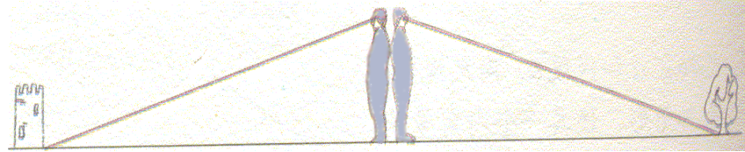
做一做
A
？
B
C
D
这位聪明的八路军战士的方法如下：
战士面向碉堡的方向站好，然后调整帽子，使视线通过帽檐正好落在碉堡的底部；然后，他转过一个角度，保持刚才的姿势，这时视线落在了自己所在岸的某一点上；接着，他用步测的办法量出自己与那个点的距离，这个距离就是他与碉堡的距离。

Slide 8
思考
你相信这个故事中的测量方法能够测量出我军与碉堡的距离吗?
那位同学能给大家演示一下这种方法呢？
你可以把我们的战士的想法用图示表示出来吗？和同伴交流你的看法。
战士这么测量的依据是什么?
你能解释其中的道理吗?

Slide 9
做一做
A
碉堡距离
步测距离
？
B
C
D
理由：在△ACB与△ACD中，
∠BAC=∠DAC
AC=AC（公共边）
△ACB≌△ACD（ASA）
∠ACB=∠ACD=90°
全等三角形的对应边相等
BC= DC（ ）

Slide 10
做一做
请你在下列各图中，以最快的速度画出一个三角形，使它与△ABC全等，比比看谁快！
D′
B
E
D
C
A
C
E
A
B
A
D
B
E
C
D

Slide 11

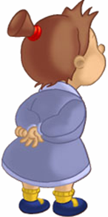
做一做
·
小明在上周末游览风景
区时，看到了一个美丽的
池塘 ，他想知道最远两点
A、B之间的距离，但是他没有船，不能直接去测。
手里只有一根绳子和一把尺子，他怎样才能测出A、
B之间的距离呢？
A
·
B
A、B间有多远呢？

Slide 12
一个叔叔帮小明出了这样一个主意： 先在地上取一个可以直接到达A点和B点的点C，连接AC并延长到D，使CD=AC;连接BC并延长到E，使CE=CB,连接DE并测量出它的长度，DE的长度就是A，B间的距离.
·
·
A
E
·
已知的是什么?
求证的什么?
C
·
·
D
B
B

Slide 13
小颖将条件标注在图中，并得出了结论．你理解她的意思吗?
因为有两边及其夹角对应相等，所以两三角形全等，所以对应边相等。
·
·
A
E
·
·
C
·
B
D

Slide 14
小明是这样想的：
AC=DC
∠ACB= ∠ DCE
BC=EC
·
·
{
A
E
·
C
·
·
B
D
B
△ABC≌ △ DEC
你能说出每步的道理吗？
AB=DE

Slide 15
思考
·
A
·
B
你还有其它的方案吗?小组讨论，交流．展示方案.

Slide 16
其他方案一
理由:
·
A
{
∠ABE=∠ DCE=90°
BC=EC
∠AEB=∠DEC
·
·
·
C
B
E
△ABE≌△DCE
·
D
AB=CD

Slide 17
其他方案二
理由:
D
AD=BC
∠ADB=∠CBD
DB=BD
·
{
·
A
·
C
·
△ABD≌ △ CDB
B
AB=CD

Slide 18
其他方案三
理由:
{
AD=DC
∠ADB=∠CDB
DB=BD
B
A
·
·
.
D
C
·
△ABD≌ △ CBD
AB=CB

Slide 19
练习
如图要测量河两岸相对的两点A、B的距离，先在AB 的垂线BF上取两点C、D，使CD=BC，再定出BF的垂线DE，可以证明△EDC≌△ABC，得ED=AB，因此，测得ED的长就是AB的长.判定△EDC≌△ABC的理由是( )
A.SSS
B.ASA
C.AAS
D.SAS
B
A
●
B
●
F
C
D
E

Slide 20
练习
2.如图所示小明设计了一种测工件内径AB的卡钳，问：
在卡钳的设计中，AO、BO、CO、DO 应满足下列
的哪个条件？（ ）
A. AO=CO
B. BO=DO
C. AC=BD
D. AO=CO且BO=DO
D
A
D
O
C
B

Slide 21
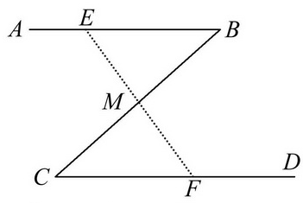
练习
3.如图，公园里有一条“Z”字型道路ABCD，其中AB∥CD，在AB，BC，CD三段道路旁各有一只小石凳E，M，F，M恰为BC的中点，且E，M，F在同一直线上，在BE道路上停放着一排小汽车，从而无法直接测量B，E之间的距离，你能想出解决的方法吗？请说明其中的道理.

Slide 22
练习
解：因为AB∥CD,所以∠B=∠C.
在△BME和△CMF中，
∠B=∠C，BM=CM，∠BME=∠CMF，
所以△BME≌△CMF(ASA)，所以BE=CF.
故只要测量CF即可得B，E之间的距离.

Slide 23
利用三角形全等解决实际问题的一般步骤：
总结
先明确实际问题应用那些知识来解决。
根据实际问题抽象出几何图形。
结合图形和题意分析已知条件，由“已知”想“可知”。
找到已知和未知的联系，寻求恰当的解决途径，并表述清楚。
        测量不能测或无法测的距离时，可以 转化为 构建两个全等三角形，利用“全等三角形对应边相等”来解决。

Slide 24
再 见

